Slide 1
WIX
Sinh viên: Trần Huy Hoàng
Mã sinh viên: 3115410042
Môn: Các công nghệ lập trình hiện đại

Slide 2
Nội dung tìm hiểu
Tổng quan
Dễ sử dụng
Tính năng
Mẫu
Thương mại điện tử
SEO WIZ of wiz
Di chuyển dữ liệu
Mức giá
Đánh giá người dùng
Kết luận

Slide 3
Tổng quan
Wix cung cấp một “trình tạo website” cơ bản miễn phí, nó đã trở thành người chơi lớn nhất thị trường, với hơn 125 triệu khách hàng tại khoảng 200 quốc gia khác nhau trên thế giới.
Wix là một công cụ tốt cho người mới bắt đầu. Những người chưa từng xây dựng một website nào trước đó thì giờ đây đã có thể dễ dàng đăng ký, chọn mẫu, tải lên nội dung của riêng họ và trực tuyến ngay lập tức – không cần phải có kinh nghiệm chuyên môn.

Slide 4
Dễ sử dụng
Đa số những người mới bắt đầu không muốn dành quá nhiều thời gian để học các kỹ năng mới. Wix cho phép bạn tạo các trang web mà không cần code.
Wix có các công cụ để xây dựng trang web hiệu quả và dễ sử dụng. Nó cung cấp một giao diện kéo và thả đơn giản mà bạn có thể chọn bất cứ thành phần nào trong trang web của mình và chỉnh sửa nó trong giao diện WYSIWYG

Slide 5
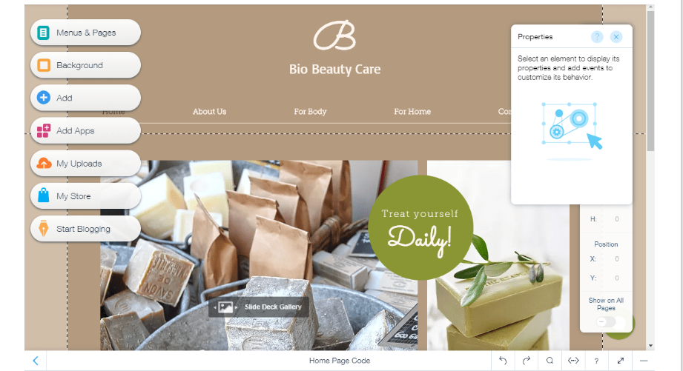
Dễ sử dụng
Bạn có thể kéo và thả các thành phần vào bất cứ nơi nào trên trang web của mình, sắp xếp lại mọi thứ trên trang của bạn, viết nội dung và thêm phương tiện.

Slide 6
Tính năng
Trình chỉnh sửa Kéo Thả Hoàn hảo đến từng Chi tiết.
Bạn có thể di chuyển các yếu tố xung quanh và đặt chúng ở bất cứ nơi nào bạn muốn trên trang. Có các hướng dẫn tiện dụng bật lên khi bạn kéo, giúp dễ dàng căn chỉnh các yếu tố với các những cái khác. Điều này giữ cho thiết kế của bạn đẹp và gọn gàng.
Trình chỉnh sửa của Wix không chỉ dễ sử dụng – mà nó thực sự rất thú vị, thậm chí còn không tạo cảm giác như đang làm việc.
Bạn có thể sửa đổi bất cứ thứ gì bạn thích – đúng vậy, bất cứ thứ gì – chỉ với một vài cú nhấp chuột.

Slide 7
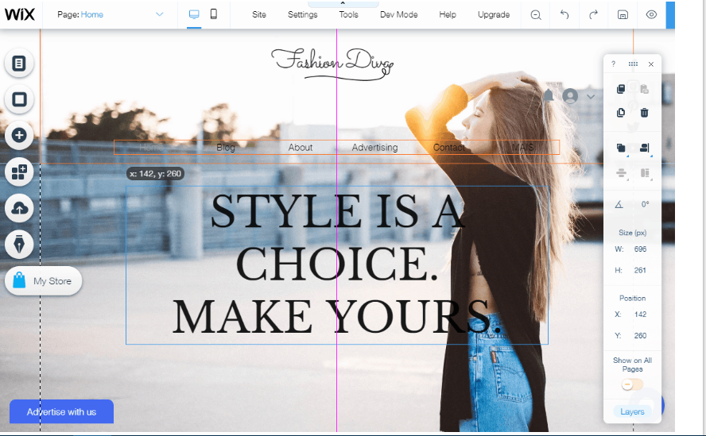

Slide 8
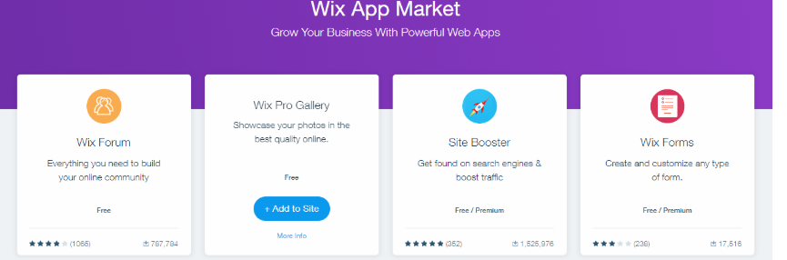
Tính năng
Trong Chợ Ứng dụng của Wix, bạn có thể tìm thấy hơn 300 ứng dụng – nhiều ứng dụng miễn phí, một số thì tính phí – để tăng cường cho website của bạn với hầu hết mọi tính năng mà bạn có thể nghĩ tới.Mỗi gói cao cấp của Wix có giới hạn hosting và bandwidth khác nhau. Bạn có thể trả hàng tháng hoặc chọn gói trả hàng năm.
Bạn có thể thêm các chức năng quan trọng như danh sách gửi thư và biểu mẫu liên hệ. Tích hợp với các nền tảng truyền thông xã hội, chẳng hạn như Instagram Feed hay Facebook Messenger,….

Slide 9
Mẫu (Template)
Khi xây dựng website của mình, bạn có thể chọn từ hơn 500 mẫu miễn phí – nhiều hơn bất kỳ trình tạo website kéo thả nào khác cung cấp.
Một mẫu Wix điển hình thường gọn ghẽ và ngăn nắp, có các ảnh toàn trang và kiểu chữ rõ nét – mọi thứ bạn cần cho một website sẽ trông thật ấn tượng trên các màn hình rộng ngày nay.
Bất kể bạn muốn xây dựng website một trang trông thật ngầu hay website nhiều trang, giàu nội dung có tính dễ dàng điều hướng, Wix chắc chắn sẽ có sẵn thứ gì đó cho bạn.

Slide 10
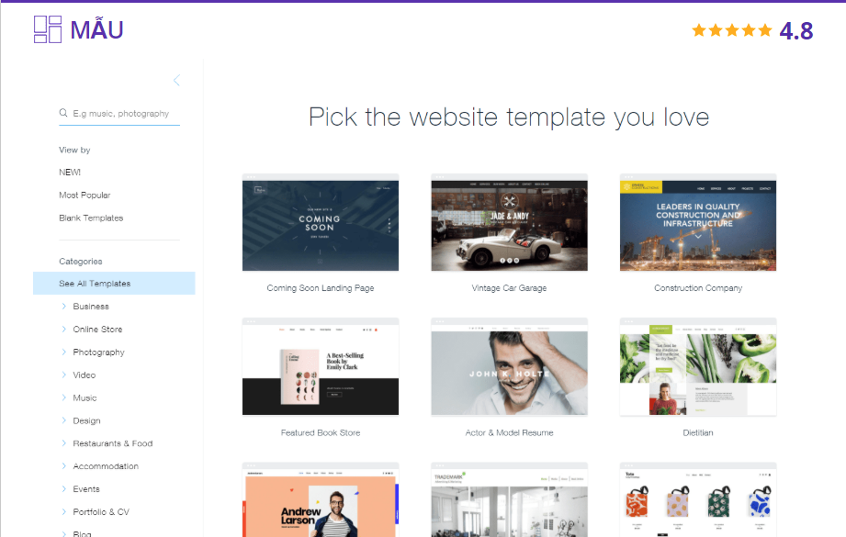
Mẫu (Template)

Slide 11
Mẫu (Template)
Tất cả mẫu của Wix đều có thể tùy chỉnh hoàn toàn, và dễ dàng thay đổi mọi thứ – từ màu sắc và phông chữ cho đến toàn bộ cấu trúc website. Trước khi chọn mẫu của mình, có một vài điều bạn cần lưu ý:
Một khi đã chọn mẫu và bắt đầu chỉnh sửa website của mình, bạn sẽ không thể quay trở lại. Nếu bạn đổi ý và quyết định chuyển mẫu, nội dung của bạn sẽ bị mất và bạn sẽ phải làm lại từ đầu.
Các mẫu của Wix thân thiện với thiết bị di động, nhưng không tự động đáp ứng thiết bị di động. Điều này đồng nghĩa, nếu bạn thay đổi đáng kể đối với mẫu ban đầu, bạn sẽ phải sử dụng trình chỉnh sửa xem trên thiết bị di động riêng biệt để thực hiện các điều chỉnh, nhằm đảm bảo website của bạn không trông như một mớ hỗn độn trên các màn hình nhỏ hơn.

Slide 12
Thương mại điện tử
Bán hàng trực tuyến là một tính năng quan trọng mà hầu hết người mới bắt đầu tìm kiếm.
Wix cung cấp dịch vụ thương mại điện tử với các gói trả phí. Điều này có nghĩa là nếu không nâng cấp lên gói trả phí, thì người dùng có gói miễn phí không thể tạo Thương mại điện tử trên Wix.
Với WixStores, bạn chỉ có thể thanh toán bằng PayPal hoặc Authorize.net.
Có một vài ứng dụng của bên thứ ba giúp bán hàng trực tuyến, nhưng những ứng dụng đó sẽ khiến bạn mất nhiều tiền hơn vì phí hàng tháng của chúng. Chưa kể bạn không có cổng thanh toán và chức năng bị giới hạn.

Slide 13
Thương mại điện tử
Wix gần đây đã thêm vào một số tính năng thương mại điện tử thú vị, chẳng hạn như khôi phục giỏ hàng bị bỏ, phân tích cửa hàng, nhãn vận chuyển có thể in ra.
Xây dựng một cửa hàng trực tuyến với Wix cực kỳ dễ dàng. Bạn có thể chọn một mẫu từ danh mục Online Store (Cửa hàng Trực tuyến), hoặc chỉ cần nhấp vào nút để thêm một cửa hàng vào website Wix sẵn có.
Bạn cần nâng cấp lên gói trả phí để chấp nhận thanh toán, nhưng không giống như các giải pháp thương mại điện tử khác, Wix không thu bất kỳ khoản hoa hồng nào đối với doanh số bạn tạo ra.

Slide 14
SEO Wiz của Wix
Nếu người dùng chỉ nghe nói về Tối ưu hóa Công cụ Tìm kiếm nhưng bạn thực sự không biết mình phải làm gì, thì điều đó sẽ không thành vấn đề. SEO Wiz miễn phí sẽ hỏi bạn một vài câu hỏi về website của bạn và sau đó đưa ra một kế hoạch SEO được cá nhân hóa dành cho bạn, hướng dẫn bạn từng bước.
Bạn có thể lấy các đề xuất từ khóa và theo dõi thành công của mình trên các công cụ tìm kiếm, tất cả đều thông qua bảng điều khiển SEO Wiz.
Nếu bạn nâng cấp lên gói trả phí, bạn còn có thể kết nối website của mình với Google Analytics để biết thông tin chi tiết về khách truy cập của bạn.

Slide 15
Di chuyển dữ liệu
Wix rất hạn với viện di chuyển dữ liệu sang nền tảng khác. Bạn chỉ có thể xuất các post thành định dạng XML.
Bạn phải tải xuống thủ công các trang, hình ảnh, video và nội dung khác của mình.
Theo tài liệu của Wix, tất cả nội dung của bạn được lưu trữ riêng trên server của Wix và không thể xuất ra ở nơi khác.
Điều này gây rất nhiều khó khăn khi di chuyển content sang nền tảng khác nếu cần.

Slide 16
Mức giá
Wix tạo trang web hoàn toàn miễn phí. Tuy nhiên, nó có hai nhược điểm chính đối với nó.
Đầu tiên, các quảng cáo mang nhãn hiệu Wix sẽ xuất hiện ở đầu và cuối trang web của bạn.
Thứ hai, bạn không thể sử dụng tên miền riêng cho trang web của mình, do đó địa chỉ trang web của bạn sẽ là: username.wix.com/sitename

Slide 17
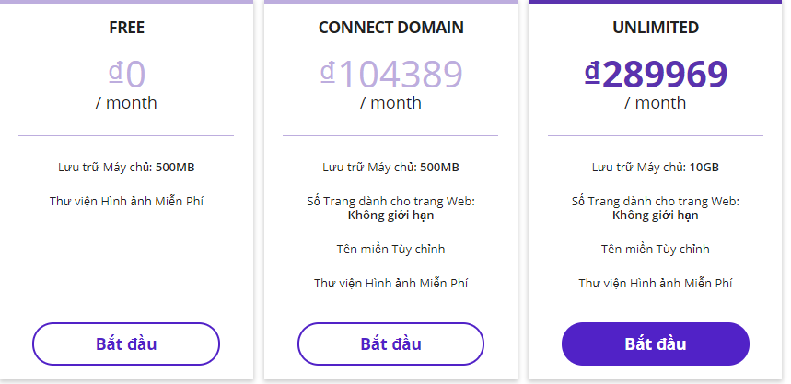
Mức giá
Ngoài ra, gói cơ bản sẽ không cung cấp các tiện ích bổ sung cần thiết như Google Analytics, Favicons, Thương mại điện tử
Mỗi gói cao cấp của Wix có giới hạn hosting và bandwidth khác nhau. Bạn có thể trả hàng tháng hoặc chọn gói trả hàng năm.

Slide 18
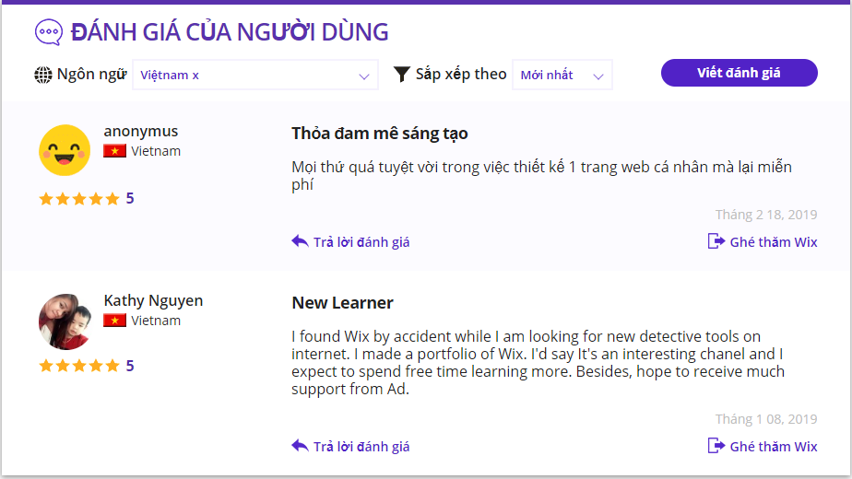
Đánh giá người dùng

Slide 19
Kết luận
Theo ý kiến cá nhân :
Wix là một nền tảng tuyệt vời để xây dựng website của bạn, bất kể trình độ chuyên môn của bạn như thế nào. Người mới bắt đầu sẽ thích độ dễ dàng khi sử dụng Wix ADI, còn những nhà lập trình giàu kinh nghiệm sẽ đánh giá cao các tùy chọn nâng cao mà Wix Corvid có thể cung cấp.
Với trình chỉnh sửa kéo thả linh hoạt, thư viện mẫu khổng lồ, App Market (Chợ Ứng dụng) thú vị cùng các tính năng thương mại điện tử chuyên nghiệp, có điều gì mà bạn không yêu thích? Có một thứ: dịch vụ khách hàng. Nhưng nếu bạn không phiền khi phải tự mình đọc các hướng dẫn và tìm hiểu mọi thứ – thay vì nói chuyện với bộ phận hỗ trợ khách hàng qua điện thoại – thì bạn sẽ ổn thôi.

